Slide 1
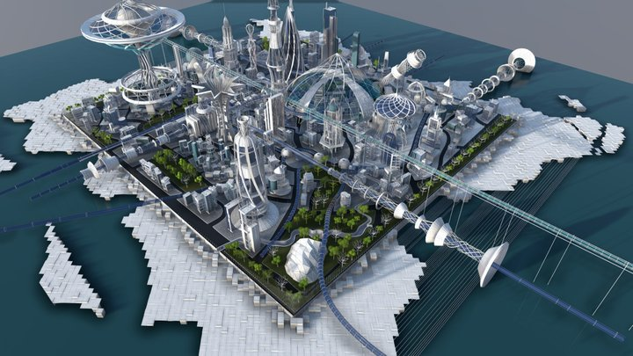
Week opstart IBS De stad van de toekomst
Week 4

Slide 2
IBS De stad van de toekomst
 | Dinsdag | Woensdag | Vrijdag Deadline LA 2
Thema | Opstart | Workshop Woensdag | Robotisering
Wie Wat | Valerie & Thomas Intro LA 3 Seminar Document verantwoording H2 | 10:00 – 11:00 Gastles natuurinclusief bouwen Geopolitiek | Ingolf
Thema Wie Wat | Voorbereiding kerntaak 4 Thomas (lokaal 7) B1-K4-W2 Bewaakt financiën 3A - 12:45 | 3B - 13:45
Thema | Schrijven verslag
Wie | Steven

Slide 3
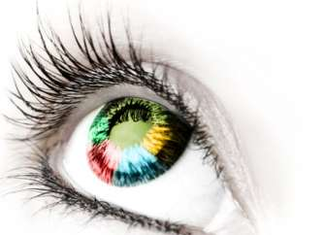
2324 SVT LA3 Visie
Leerdoel
Je kunt een visie schrijven op de stad van de toekomst binnen jouw specialisatie.
Je kunt beargumenteren welke onderdelen uit je best practice zijn meegenomen.
Samenwerking
Deze opdracht maak je alleen.
Plaats je product op Teams.
Bekijk leerproducten van anderen en geef feedback tijdens feedback friends
Deadline product: 22-03-2024
Feedback friends: CE, LS en WE: 27-03-2024
VT en SW: 28-03-2024
Product
Een verslag met jouw advies op de stad van de toekomst binnen jouw specialisatie, gebaseerd op de huidige uitdagingen en verwachte trends en ontwikkelingen.
Bijeenkomsten
Bijeenkomsten stad van de toekomst
Bijeenkomsten specialisatie
Stappen
Er is een visie geschreven op de stad van de toekomst binnen jouw specialisatie..
Er is beargumenteerd welke onderdelen uit de best practice in je visie zijn meegenomen.
Er is beschreven welke thema’s uit de opleiding gebruikt zijn om tot de visie te komen.
Je kunt samenvattend beargumenteren op welke wijze je visie bijdraagt aan een duurzame en innovatieve leefomgeving.
Bronnen
Lessen specialisatie en IBS

Slide 4
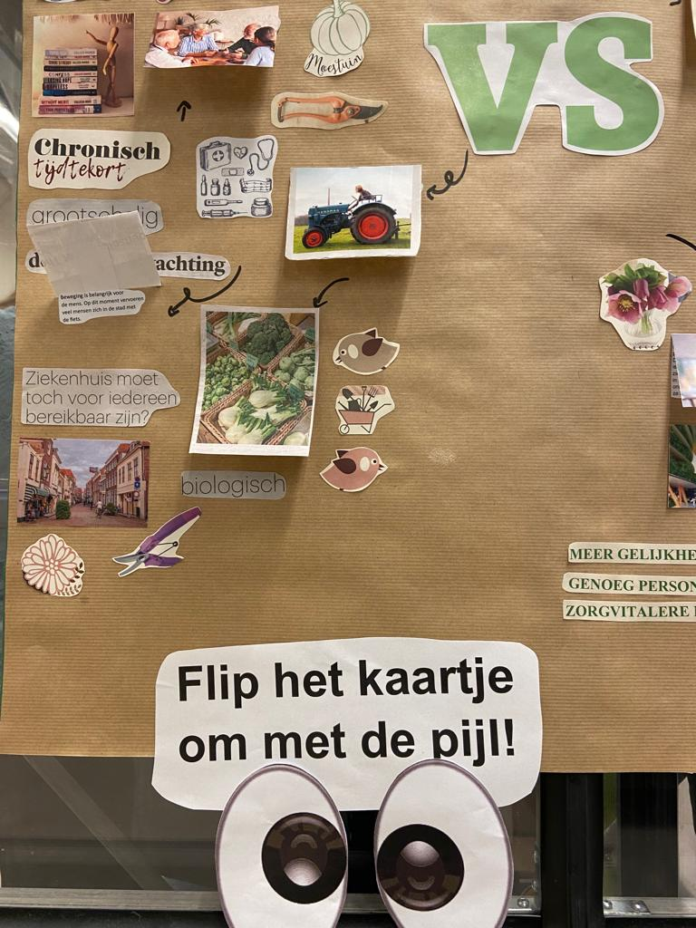
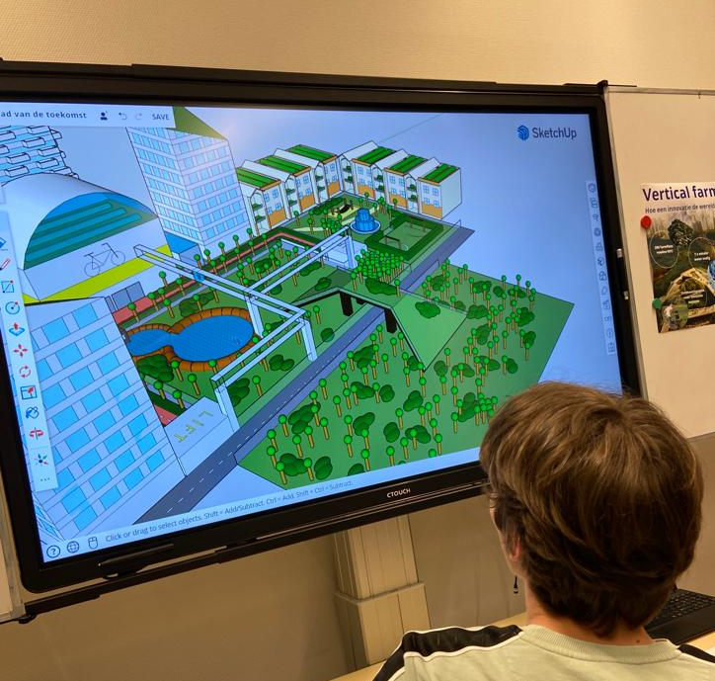
Seminar – donderdag 4 april (avond)
Voorwaarde voor beoordeling
Zie checklist ‘Verslag schrijven’ voor voorwaarden schriftelijk product inleveren.
Je hebt een visuele weergave gemaakt die gepresenteerd wordt tijdens het seminar
Visuele weergave visie (onderdeel 5 Visiedocument)
Er is een visuele weergave gemaakt van (een gedeelte van) de stad van de toekomst.
Er is een visuele weergave gemaakt die aansluit bij de visie uit het verslag.
Er is gezorgd dat de visuele weergave tijdens het seminar gepresenteerd kan worden (vorm van de weergave is vrij).
Er is gezorgd voor een representatieve visuele weergave.

Slide 5
Seminar

Slide 6
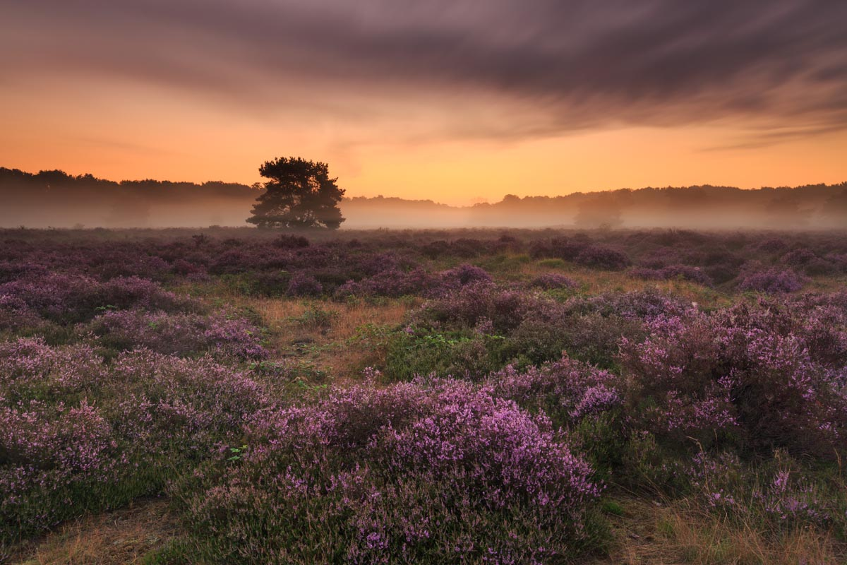
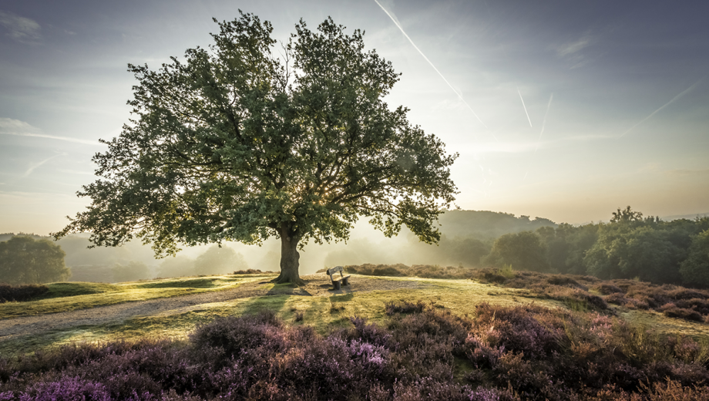
Visuele connecties
Notes:
Wat wordt hier uitgebeeld?
Verschillende antwoorden, weinig connectie te zien

Slide 7
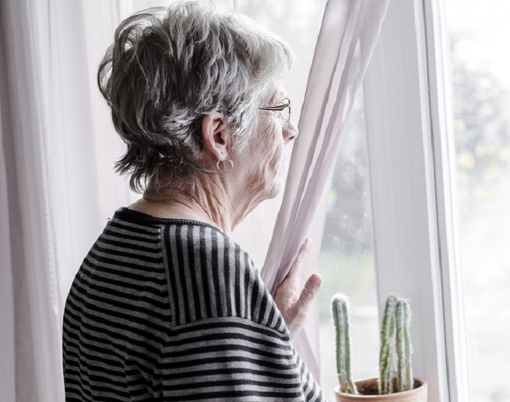
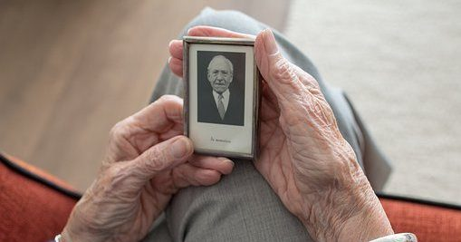
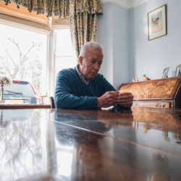
Visuele connecties
Notes:
Wat wordt hier uitgebeeld?
Verteld een verhaal. Visueel kan je een connectie leggen

Slide 8
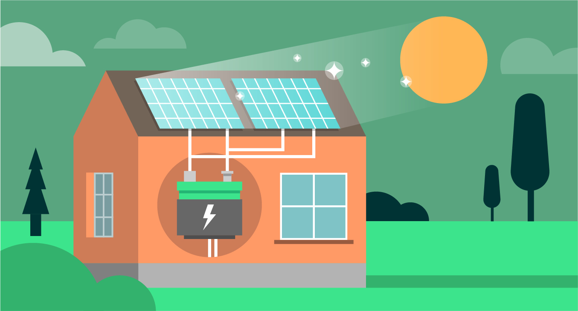
Visualisatie als aanvulling/opvulling
Onderwerp: Zonne energie
AANvulling
OPvulling
Notes:
Verschil aanvulling/opvulling.
Aanvulling: Vult iets toe AAN het verhaal. Heeft meer context en verteld een verhaal.
Opvulling: Vult een leegte OP. Heeft vaak tekst nodig om het duidelijk te maken. Is soms ook een vorm van sensatie

Slide 9
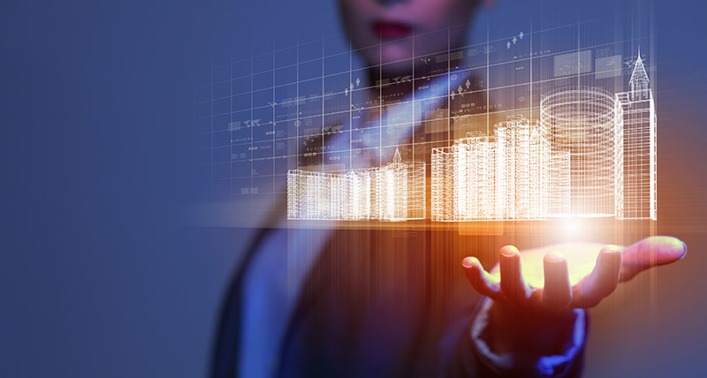
Visualisatie als aanvulling/opvulling
Onderwerp: Gebouwen van de toekomst
Notes:
Is dit opvulling of aanvulling? Is dit een goede visuele representatie van ‘gebouwen van de toekomst’?
Opvulling, omdat het nietszeggend is. We willen zien hoe het gebouw eruit gaat zien.

Slide 10
Visualisatie als aanvulling/opvulling
Stel jezelf de vragen:
Wat zegt dit beeld? Veel of Weinig
Voegt het beeld iets toe? Ja of Nee
Versterkt dit mijn verhaal? Ja of Nee
Notes:
Stel jezelf de vragen:
Wat zegt dit beeld? Veel of Weinig
Voegt het beeld iets toe? Ja of Nee
Versterkt dit mijn verhaal? Ja of Nee

Slide 11
Visuele weergave: Smart Building

Slide 12
Visuele weergave: Smart Building
Notes:
Je snapt waar het over gaat als je naar de plaatjes kijkt.

